Slide 1
ПИТОМЕЦ ДЗЫНЬ
Android-игра по финансовой грамотности для детей 7–11 лет
Задача Департамента финансов города Москвы
Конкурс «Лидеры цифровой трансформации 2026»
Версия 1.0.0 · 29.09.2026

Slide 2

Питомец Дзынь
Краткое описание решения:
Ребёнок каждую неделю раскладывает 300 дзынек по трём мешочкам — «Нужное», «Хочу», «Копилка» — и видит, как его решения меняют состояние и рост питомца Дзыня.
О команде
Капитан: [ФИО, специальность]
Кол-во участников: [N] человек
Разработка с AI-агентами (Claude Code, Codex)
Город и регион: [город]
Уникальность решения:
Бюджет — не урок, а забота о питомце: каждый мешочек связан со своим показателем, ошибка — сюжет, а не проигрыш. Работает без интернета, денег и персональных данных.
8

Slide 3

Проблема, аудитория, результаты
01
02
03
Проблема
Аудитория
Результаты по рамке
Карманные деньги есть, навыка нет: всё уходит на «хочу», копить скучно, реклама и мошенники давят срочностью. Уроки о деньгах не дают практики.
Дети 7–11 лет — играют сами, без регистрации. Родители — видят прогресс и темы для разговора в разделе для взрослого.
Различать обязательные и желаемые расходы, планировать бюджет, ставить цель и считать срок, распознавать рекламу и мошенников, оценивать свои решения.

Slide 4

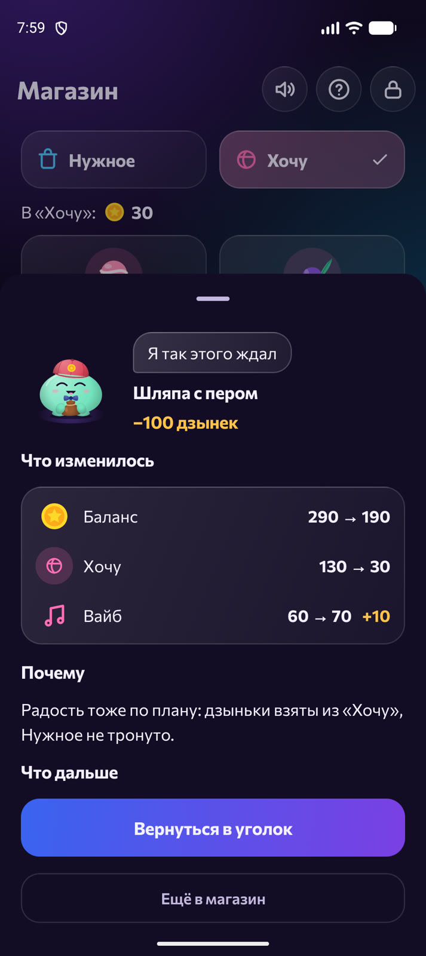
Почему механика питомца учит
Три мешочка = три показателя: Нужное → Заряд, Хочу → Вайб, Копилка → Спокойствие. Связь решения и состояния видна сразу.
Рост зависит от недели решений: план, закрытое Нужное, отложенное, задание. Опыт не отнимается.
Накопленное становится вещами в уголке питомца — цель ощутима.
Ошибка — сюжет: «Не хватает 40 дзынек» и три выхода вместо «нельзя».
Два голоса: питомец говорит о чувствах, приложение объясняет одной фразой.

Slide 5
Путь пользователя и игровая экономика
1
2
3
4
5
Доход
План
Решения
Обратная связь
Итоги недели
300 дзынек в неделю, награды за задания, бонус взрослого
Разложить доход по трём мешочкам строго до нуля
Покупки, «Подожду», копилка и цели, задания
Что изменилось → почему → что дальше
План против факта, опыт, звёздочка, рост стадии
Цикл повторяется 5 недель сюжета; в демо-режиме неделя закрывается сразу. Остатки уходят в копилку — ничего не пропадает, опыт и вещи в уголке не отнимаются.

Slide 6
Обязательные функции и границы
Нет реальных денег, платежей и внутриигровых покупок
Знакомство и локальный профиль, питомец 3 × 3
Главный: баланс, копилка, цель, показатели, задание
План недели по трём мешочкам, план против факта
Магазин: 16 товаров двух типов, нехватка без минуса
Копилка: 4 цели, срок, снятие с превью
6 заданий по 3 темам, включая «Это мошенники?»
Итоги недели, 3 стадии роста, «Полезное»
Раздел для взрослого, сброс, демо-режим 5 недель
Нет рекламы, чатов и рейтингов
Нет персональных данных и разрешений Android
Работает полностью без интернета
Нет проигрыша: питомец не болеет и не умирает

Slide 7
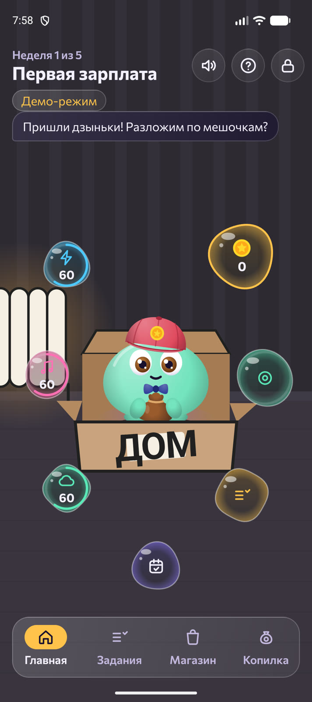
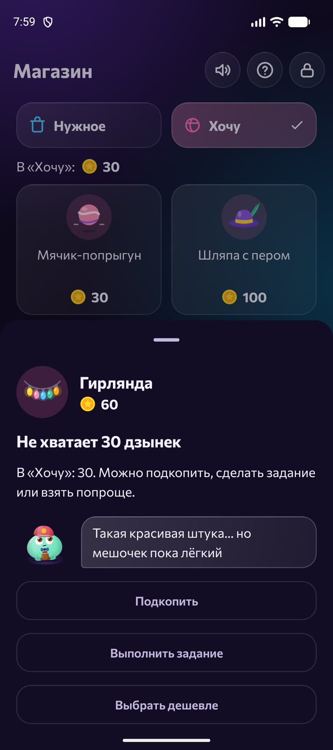
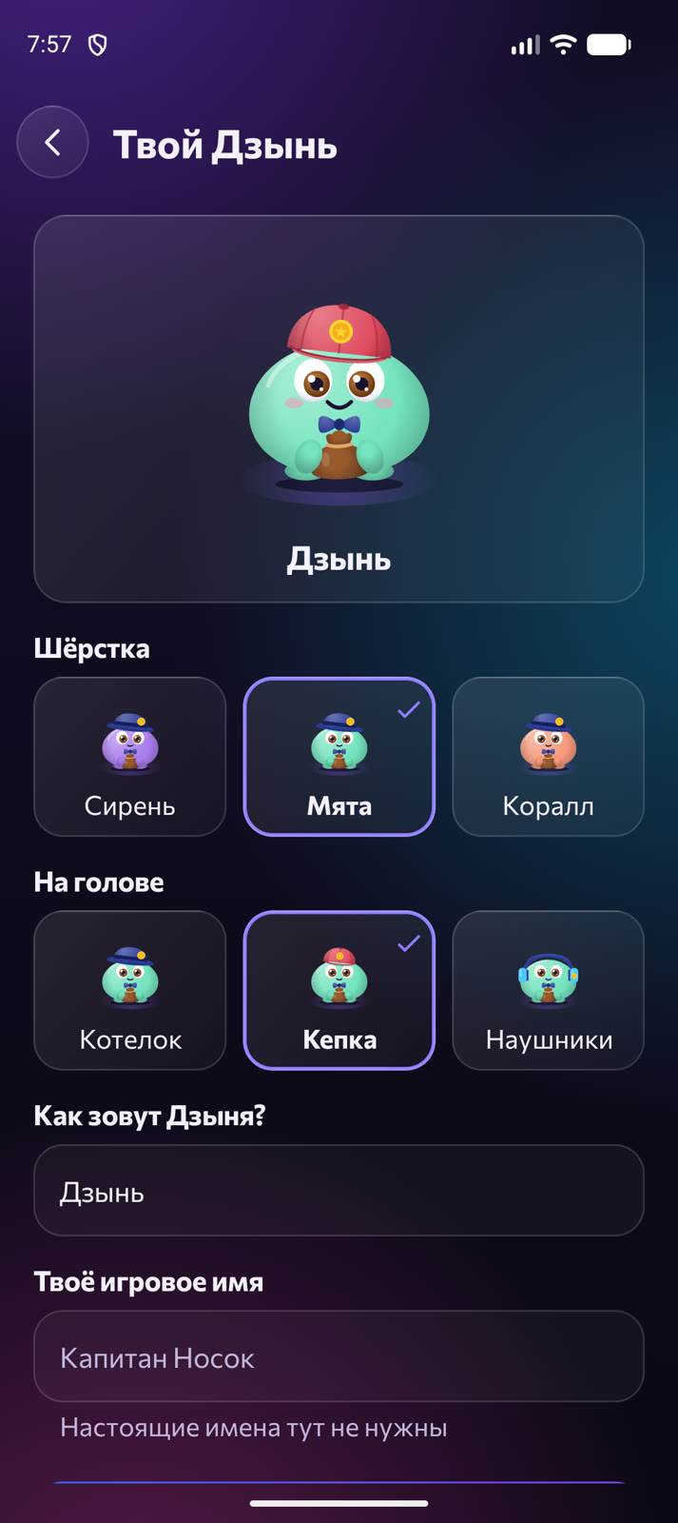
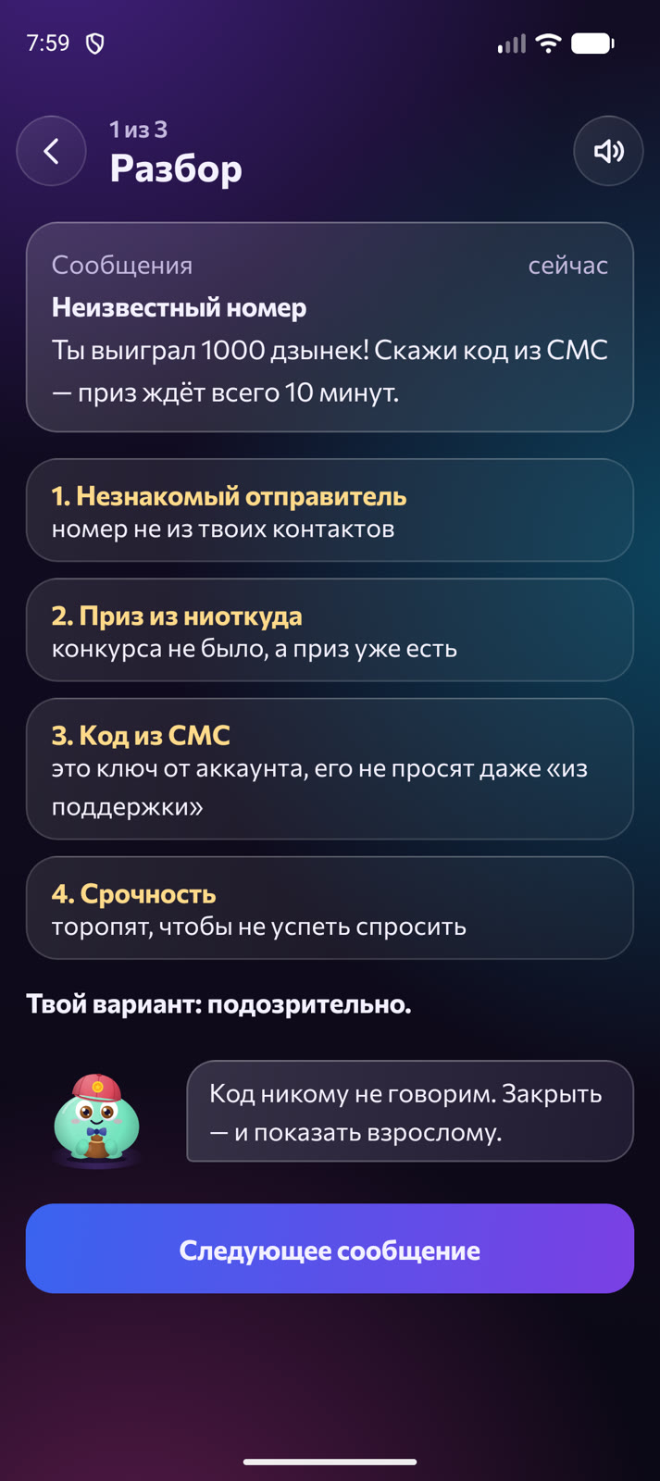
Ключевые UX/UI-решения
Главный: Дзынь в уголке, вокруг — пузырьки; звук и мелодии разделов
Нехватка — три равных выхода, без «нельзя»
Живой Дзынь: дышит, моргает, 7 эмоций, 3 × 3 облика
Разбор признаков мошенничества после любого ответа

Slide 8
Архитектура, стек, данные и контент
Архитектура
Kotlin, Jetpack Compose, Hilt, Navigation. 10 фич × domain / data / ui; игровые правила — чистый Kotlin, готов к Kotlin Multiplatform.
Данные
Профиль — один JSON в DataStore на устройстве. Сервера и интернета нет, повреждённый файл не ломает игру.
Контент
Товары, цели, задания, сюжет, «Полезное», статьи — JSON в assets. Новое задание — новая запись без правки кода.

Slide 9
Тестирование
12/12
97%
0,6 с
360dp
Шаги сценария
Покрытие логики
Холодный старт
Доступность
Приложение А пройдено e2e-тестом и вручную на телефоне POCO C71 (3 ГБ ОЗУ)
ViewModel 97%, игровая экономика и данные — почти полностью
Релизная сборка; требование ТЗ — до 5 секунд
Узкий экран, шрифт ×1,3, крупный шрифт, спокойный режим

Slide 10
Ограничения и план развития
Ограничения версии 1.0.0
01
Цели идут по порядку; покупки хранятся суммами по мешочкам; предметы уголка без анимации; у Дзыня эмоции, но нет отдельных поз.
Ближайший план
02
Выбор своей цели, анимированный уголок и позы Дзыня, озвучка реплик, «Книга тёплых дел», стикеры-достижения.
Развитие
03
Режим 12–17 лет, больше заданий про мошенников, планшеты, публикация в RuStore.

Slide 11
Ссылки
Репозиторий: [ссылка], тег v1.0.0
Сборка APK: [ссылка на app-release.apk]
Документация: README и docs/submission (DOCX, PDF)
Видео демонстрации: [ссылка на demo-backup.mp4]

Slide 12

Спасибо!
Питомец Дзынь — про деньги просто и без стыда.
Каждая неделя — план, решения, итоги и рост питомца.
[ФИО, контакты]

